Slide 1

Zvířata v lese –test ptáci autor projektu: Mgr. Michaela Kerdová
Vytvořeno v rámci projektu „EU peníze školám“.
OP VK oblast podpory 1.4 s názvem Zlepšení podmínek pro vzdělávání na základních školách.
VY_32_INOVACE_17_test-ptáci

Slide 2
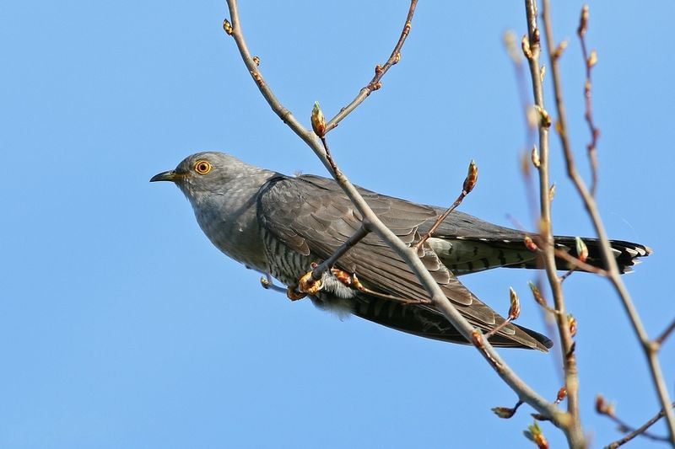
?
1) Kukačka je užitečná, protože:
a) se živí škůdci ukrytými pod kůrou stromů
b) kukáním varuje obyvatele lesa před nebezpečím
c) žere škodlivé chlupaté housenky
2) Odlétá kukačka na zimu na jih?
3) Nápadným kukáním se u kukačky obecné ozývá:
a) samička
b) sameček
c) oba
4) Kukačka má špatnou pověst, protože:
a) kukáním ruší lidi v okolí lesa
b) klade vajíčka do hnízd jiných ptáků
c) živí se mláďaty menších ptáků

Slide 3
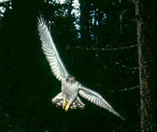
?
5) Dokáže si kukačka sama postavit hnízdo?
a) ano
b) ne
c) jen když se to v mládí naučí
6) Kdo živí mláďata kukaček?
a) vlastní rodiče kukačky
b) náhradní rodiče kukačky, většinou menší ptáci
c) kukačka si od narození shání potravu sama
7) Jestřáb lesní se živí:
a) semeny rostlin
b) pavouky, mouchami či jiným hmyzem
c) veverkami, hraboši či menšími ptáky
8) Je pravda, že špičatý zahnutý zobák a ostré drápy slouží jestřábovi k lovu živé kořisti?

Slide 4
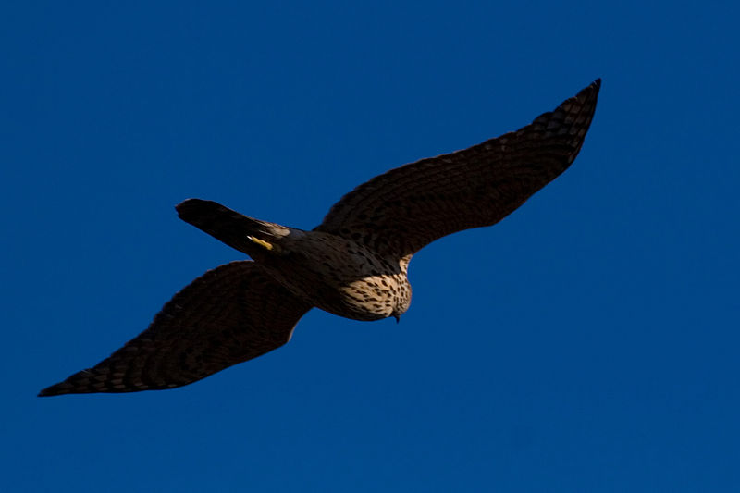
?
9) Jestřáb lesní využívá při lovu především:
a) sluch
b) zrak
c) čich
10) Dlouhý ocas slouží jestřábovi:
a) k zastrašení nepřítele
b) při letu k manévrování mezi stromy
c) k přidržování kořisti
11) Jestřáb lesní hnízdí:
a) na stromech vysoko nad zemí
b) v dutinách stromů
c) v jeskyních
12) Barva očí jestřába lesního je:
a) žlutě oranžová
b) zelená
c) modrá

Slide 5
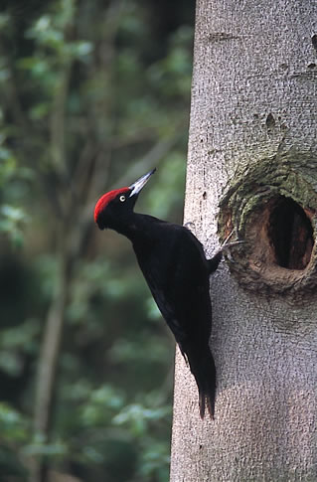
?
13) Datel černý hnízdí:
a) ve větvích stromů
b) v dutinách stromů
c) na nepřístupných místech ve skalách
14) Slouží červená „čepička“ na hlavě datlovi černému k zastrašování nepřátel?
15) K vybírání škodlivých larev z pod kůry stromů slouží datlovi:
a) silné drápy na nohou
b) dlouhý jazyk s lepkavou špičkou
c) dlouhý silný zobák
16) Aby se datel dostal k škodlivým larvám pod kůrou stromů, musí rozbít kůru a dřevo
a) silnými drápy
b) silným zobákem
c) nerozbíjí je, hledá, kde je dřevo a kůra narušená

Slide 6
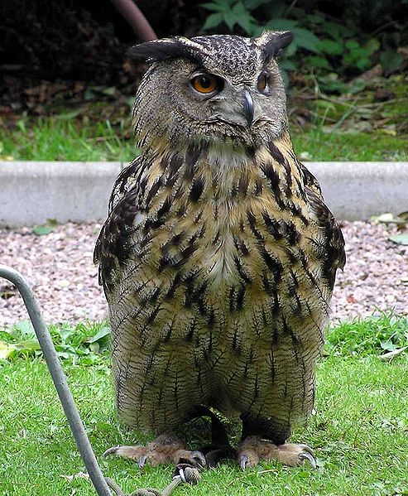
?
17) Umí datel černý dobře šplhat po stromech?
18) Na noze datla černého směřují:
a) dva prsty dopředu a dva prsty dozadu
b) tři prsty dopředu a jeden dozadu
c) tři prsty dopředu a dva dozadu
19) Výr velký patří mezi:
a) dravce
b) sovy
c) pěvce
20) Výr velký loví:
a) ve dne
b) v noci
c) ve dne i v noci
Konec testu

Slide 7
výsledky
Zpět na otázku.
1 c) Kukačka je užitečná, protože žere škodlivé chlupaté housenky.
2 ANO Kukačka patří mezi stěhovavé ptáky.
3 b) Nápadným kukáním se ozývá sameček kukačky obecné.
4 b) Kukačka se nedokáže postarat o svá mláďata, proto klade vajíčka do hnízd jiných ptáků.
5 b) Kukačka si nedokáže ani sama postavit hnízdo.
6 b) O mladé kukačky se starají náhradní rodiče.
7 c) Jestřáb loví veverky, hraboše či menší ptáky.
8 ANO K lovu jestřáb využívá svůj špičatý zahnutý zobák a ostré drápy.
9 b) Při lovu je pro jestřába nepostradatelný jeho vynikající zrak.
10 b) Dlouhý ocas pomáhá jestřábovi při letu k manévrování mezi stromy.
pokračovat

Slide 8
Zpět na otázku.
11 a) Jestřáb lesní hnízdí na stromech vysoko nad zemí.
12 a) Jestřáb má žlutě oranžové oči.
13 b) Datel černý hnízdí v dutinách stromů.
14 ANO Červená „čepička“ na hlavě slouží datlovi k zastrašení nepřátel.
15 b) K vybírání škodlivých larev z pod kůry stromů slouží datlovi dlouhý jazyk s lepkavou špičkou.
16 b) Kůru a dřevo stromů rozbíjí datel silným zobákem.
17 ANO Datel umí velmi dobře šplhat po stromech.
18 a) Noha datla je uzpůsobená ke šplhání po stromech: dva prsty směřují dopředu a dva dozadu.
19 b) Výr velký patří mezi sovy.
20 b) Výr velký loví v noci.
pokračovat

Slide 9
1) Kukačka je užitečná, protože:
a) se živí škůdci ukrytými pod kůrou stromů
b) kukáním varuje obyvatele lesa před nebezpečím
c) žere škodlivé chlupaté housenky
2) Odlétá kukačka na zimu na jih?
3) Nápadným kukáním se u kukačky obecné ozývá:
a) samička
b) sameček
c) oba
4) Kukačka má špatnou pověst, protože:
a) kukáním ruší lidi v okolí lesa
b) klade vajíčka do hnízd jiných ptáků
c) živí se mláďaty menších ptáků
5) Dokáže si kukačka sama postavit hnízdo?
a) ano
b) ne
c) jen když se to v mládí naučí
6) Kdo živí mláďata kukaček?
a) vlastní rodiče kukačky
b) náhradní rodiče kukačky, většinou menší ptáci
c) kukačka si od narození shání potravu sama
7) Jestřáb lesní se živí:
a) semeny rostlin
b) pavouky, mouchami či jiným hmyzem
c) veverkami, hraboši či menšími ptáky
8) Je pravda, že špičatý zahnutý zobák a ostré drápy slouží jestřábovi k lovu živé kořisti?
9) Jestřáb lesní využívá při lovu především:
a) sluch
b) zrak
c) čich
10) Dlouhý ocas slouží jestřábovi:
a) k zastrašení nepřítele
b) při letu k manévrování mezi stromy
c) k přidržování kořisti

Slide 10
11) Jestřáb lesní hnízdí:
a) na stromech vysoko nad zemí
b) v dutinách stromů
c) v jeskyních
12) Barva očí jestřába lesního je:
a) žlutě oranžová
b) zelená
c) modrá
13) Datel černý hnízdí:
a) ve větvích stromů
b) v dutinách stromů
c) na nepřístupných místech ve skalách
14) Slouží červená „čepička“ na hlavě datlovi černému k zastrašování nepřátel?
15) K vybírání škodlivých larev z pod kůry stromů slouží datlovi:
a) silné drápy na nohou
b) dlouhý jazyk s lepkavou špičkou
c) dlouhý silný zobák
16) Aby se datel dostal k škodlivým larvám pod kůrou stromů, musí rozbít kůru a dřevo
a) silnými drápy
b) silným zobákem
c) nerozbíjí je, hledá, kde je dřevo a kůra narušená
17) Umí datel černý dobře šplhat po stromech?
18) Na noze datla černého směřují:
a) dva prsty dopředu a dva prsty dozadu
b) tři prsty dopředu a jeden dozadu
c) tři prsty dopředu a dva dozadu
19) Výr velký patří mezi:
a) dravce
b) sovy
c) pěvce
20) Výr velký loví:
a) ve dne
b) v noci
c) ve dne i v noci

Slide 11
zdroje
http://commons.wikimedia.org/wiki/File:AccipterGentilisJuvenileFlight3.jpg
http://upload.wikimedia.org/wikipedia/commons/a/a9/Goshawkfly.jpg
http://cs.wikipedia.org/wiki/Soubor:Schwarzspecht.jpg
http://cs.wikipedia.org/wiki/Soubor:Eagle.owl.arp.750pix.jpg
http://cs.wikipedia.org/wiki/Soubor:Kuckuck_(Cuculus_canorus)_by_Tim_Peukert.jpg

Slide 12
Vytvořeno jako DUM do předmětu přírodověda
na ZŠ Mladá Boleslav 17. listopadu 1325 pro čtvrtý
ročník základní školy.
Materiál slouží k procvičení, upevnění a ověření znalostí o ptácích v rámci tématu V lese. Žáci mohou pracovat ve skupinách nebo samostatně. Poté si mohou sami zkontrolovat a porovnat úspěšnost s ostatními. Je možné se pomocí hypertextových odkazů i vrátit k otázkám a učivo si znovu vysvětlit.
Materiál doporučuji prezentovat pomocí
dataprojektoru nebo na monitorech žáků.
Materiál byl vytvořen a pilotován v 1. pololetí školního
roku 2011/2012.

